Slide 1
Проведение релаксационных и динамических пауз как обязательный элемент здоровьесберегающей технологии организации занятий внеурочной деятельности для детей с ОВЗ.
Андреев Николай Николаевич
учитель начальных
ГБОУ СОШ с. Дмитриевка

Slide 2
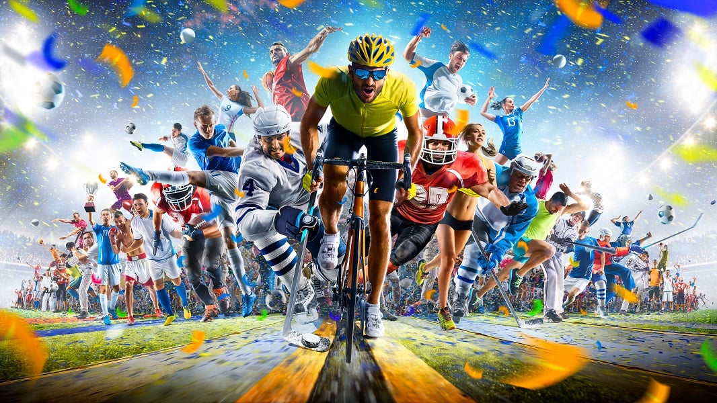
«Движение – это жизнь, а
Здоровье – высшая награда
Оно не рядом, не вблизи,
К нему шаг в день,
Но делать надо,
Иди, карабкайся, ползи!»
Н. М. Амосов

Slide 3
Здоровьесберегающие технологии - предполагают совокупность педагогических, психологических и медицинских воздействий, направленных на защиту и обеспечение здоровья, формирование ценного отношения к своему здоровью.

Slide 4
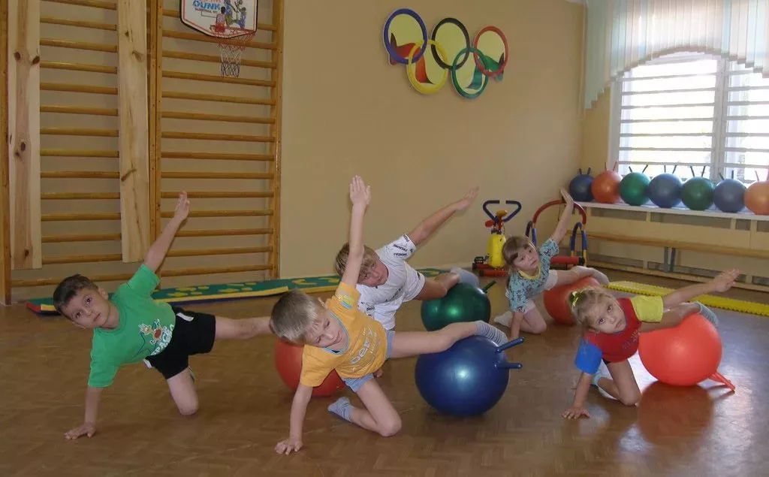
Фитбол-гимнастика – это специальная гимнастика на надувных эластичных мячах разного диаметра, направленная на исправление или предупреждение дальнейшего развития деформаций нарушений опорно-двигательного аппарата, а также для оздоровления всего организма в целом.

Slide 5
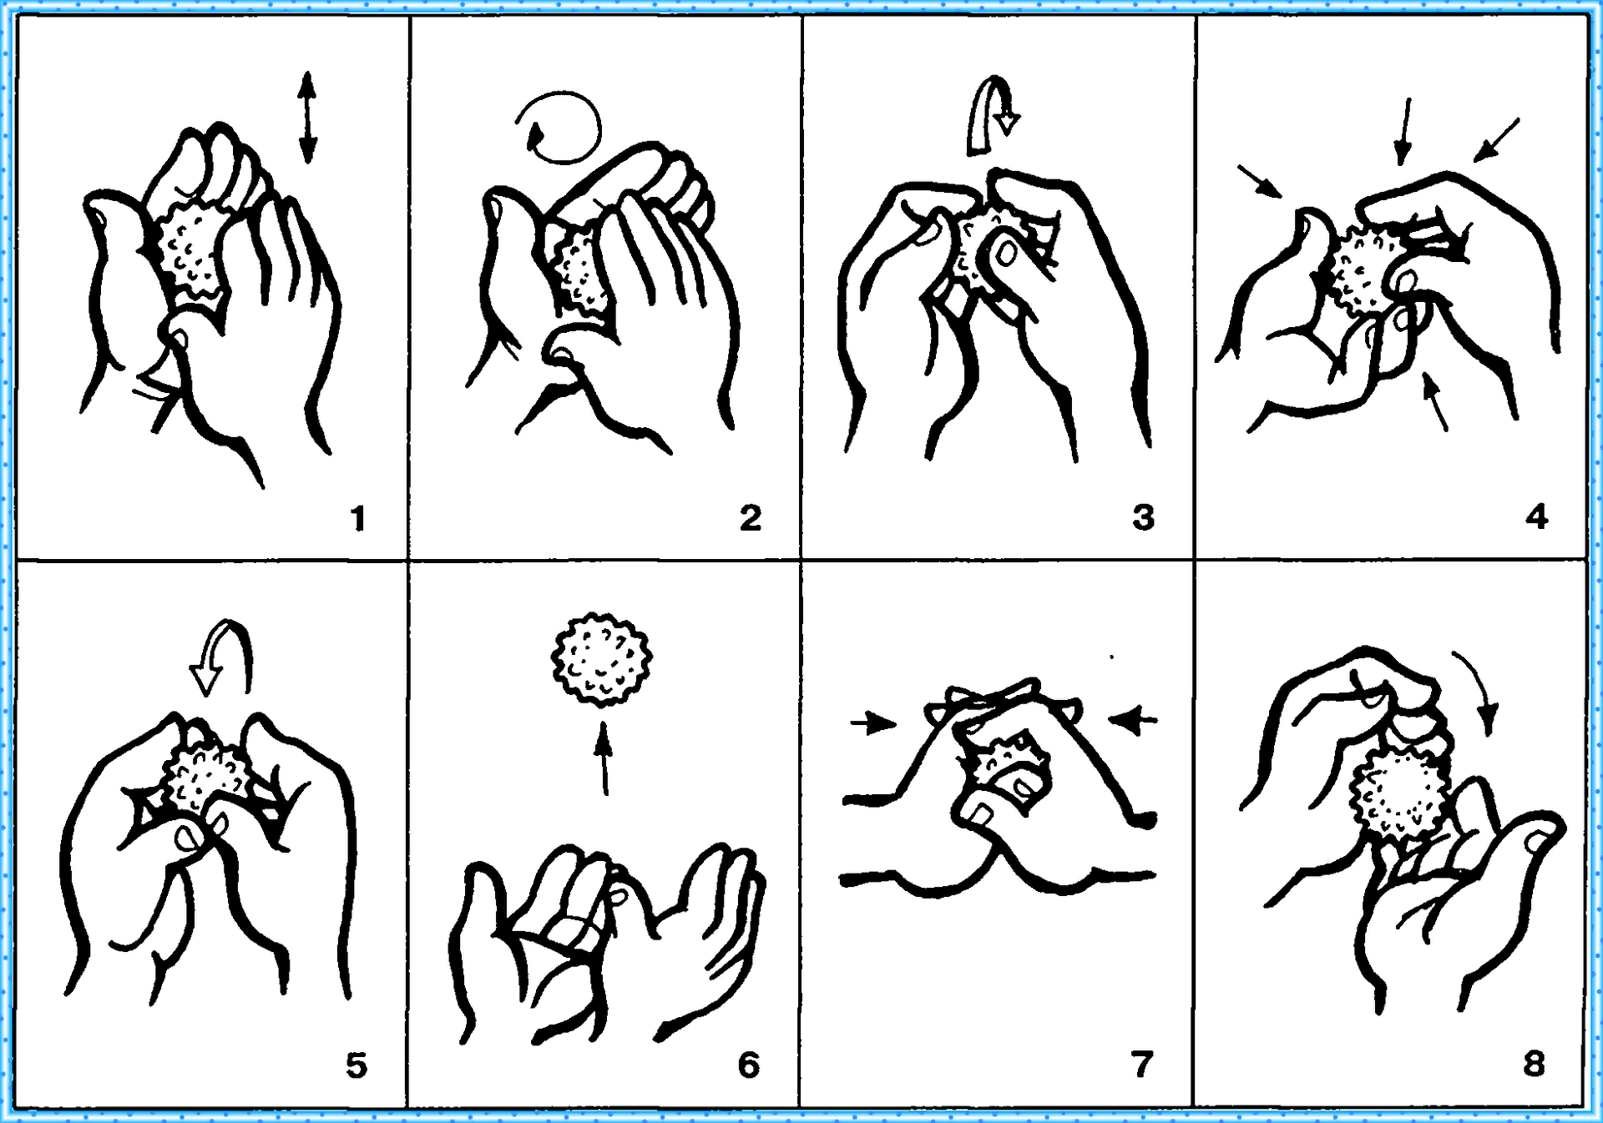
Упражнения с массажным мячом
Ежик в руки мы возьмем, (берем массажный мячик)
Покатаем и потрем. (катаем между ладошек)
Вверх подбросим и поймаем, (подбрасываем вверх и ловим)
И иголки посчитаем. (пальчиками одной руки нажимаем на шипы)
Пустим ежика на стол, (кладем мячик на стол)
Ручкой ежика прижмем (ручкой прижимаем мячик)
И немножко покатаем … (ручкой катаем мячик)
Потом ручку поменяем. (меняем ручку и тоже катаем мячик)

Slide 6
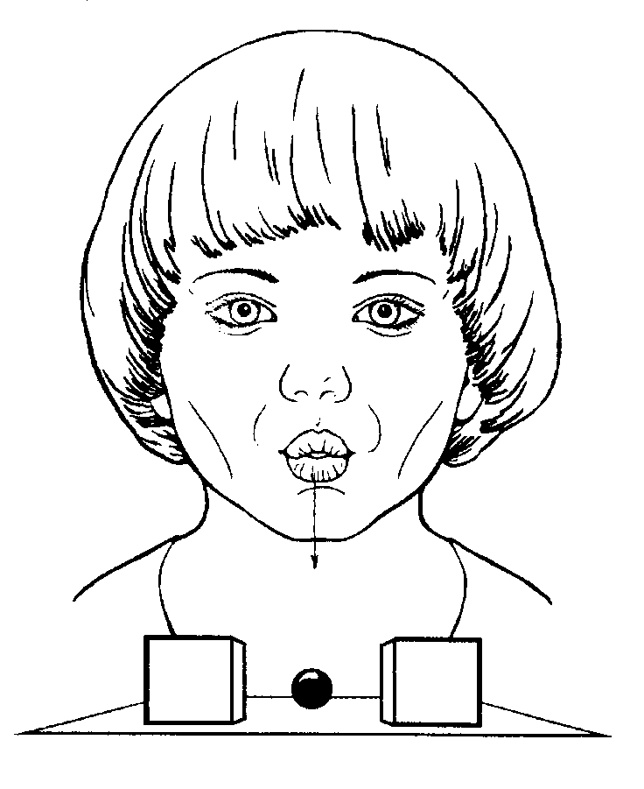
Дыхательная гимнастика
«Загнать мяч в ворота»
Вытянуть губы вперед трубочкой и длительно дуть на ватный шарик, стараясь, чтобы он пролетел между двумя кубиками.
«Чья фигурка дальше улетит?»
Вырезанные из тонкой бумаги (или салфеток) фигурки птиц, бабочек, цветов, рыбок, снеговиков. Ребенок садится напротив фигурки, которая лежит перед ним на столе Продвигать фигурку следует лишь на одном выдохе, дуть несколько раз подряд нельзя. По сигналам «полетели», «поплыли», «побежали» для разных фигурок обозначается движение. Одни дети дуют на фигурки, а остальные следят.

Slide 7
Динамические паузы
Листья осенние тихо кружатся,
(кружатся на пальчиках, руки в стороны)
Листья к нам под ноги тихо ложатся
(приседают)
И под ногами шуршат, шелестят,
(движения руками вправо-влево)
Будто опять закружиться хотят.
(поднимаются, кружатся)

Slide 8
Мы по лесу шли, шли,
(дети идут)
Землянику нашли.
Сели, съели, дальше пошли.
(садятся, «едят»)
Мы по лесу шли, шли
(встают, идут дальше)
И малину нашли.
(наклоняются)
Присядем на полянке
И песенку споём.
(садятся)

Slide 9
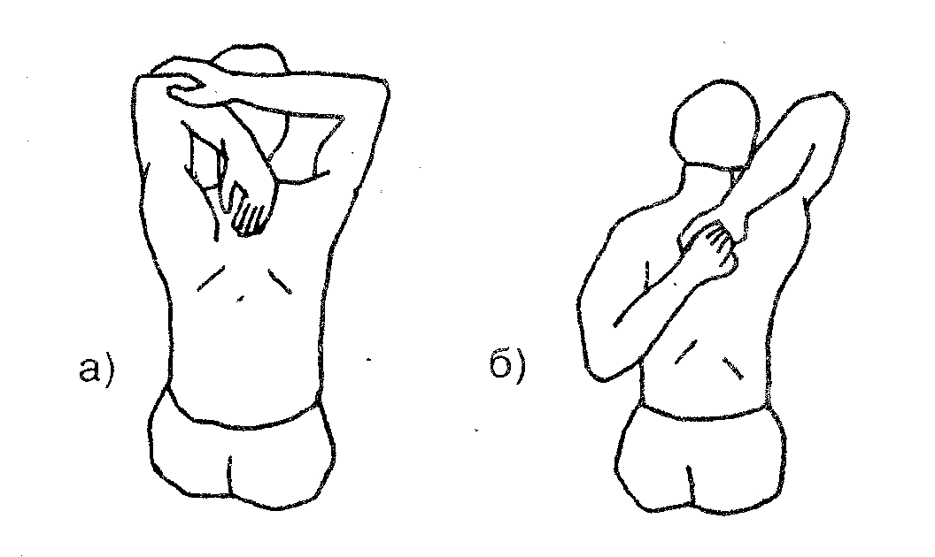
Стретчинг – это комплекс физических упражнений, точнее поз, для растягивания отдельных частей тела, направленных на улучшение гибкости и развития подвижности в суставах, при котором чередуются напряжение и расслабление различных групп мышц
«Врикшасана» (поза дерева).
И.п. – о.с. Перенеся тяжесть тела на правую (левую) ногу, взять левую стопу обеими руками и поставить в пах правой ноги. Поднять руки над головой, сложив ладони. 10-30сек .Удерживать равновесие. Дыхание ровное, свободное.
Соединяем пальцы за спиной
Поднимите одну руку вверх, другую опустите вниз,
Согнув руки в локтях, постарайтесь коснуться пальцев противоположной руки за спиной. Удерживайте положение 10–60 сек.

Slide 10
Игротренинг – это процесс взаимодействия детей и взрослых посредством игры. Игротренинги способствуют развитию эмоционально – волевой сферы, социально – личностной, помогают детям раскрыться и установить контакт в классе.

